Slide 1
线性代数A
Linear Algebra

Slide 2

授课老师：李绎楠（理学院西北楼209）
邮箱：Yinan.Li@whu.edu.cn
答疑时间：每周三中午13:30-2:30
高等代数与解析几何习题课：每周三下午7-8节理学楼307
作业：每周上交
线上学习资料：
B站 【完整版-麻省理工-线性代数】全34讲+配套教材
B站 【武汉大学】线性代数 黄正华
黄正华老师的个人主页
B站《线性代数》-厦门大学-余铌娜

Slide 3
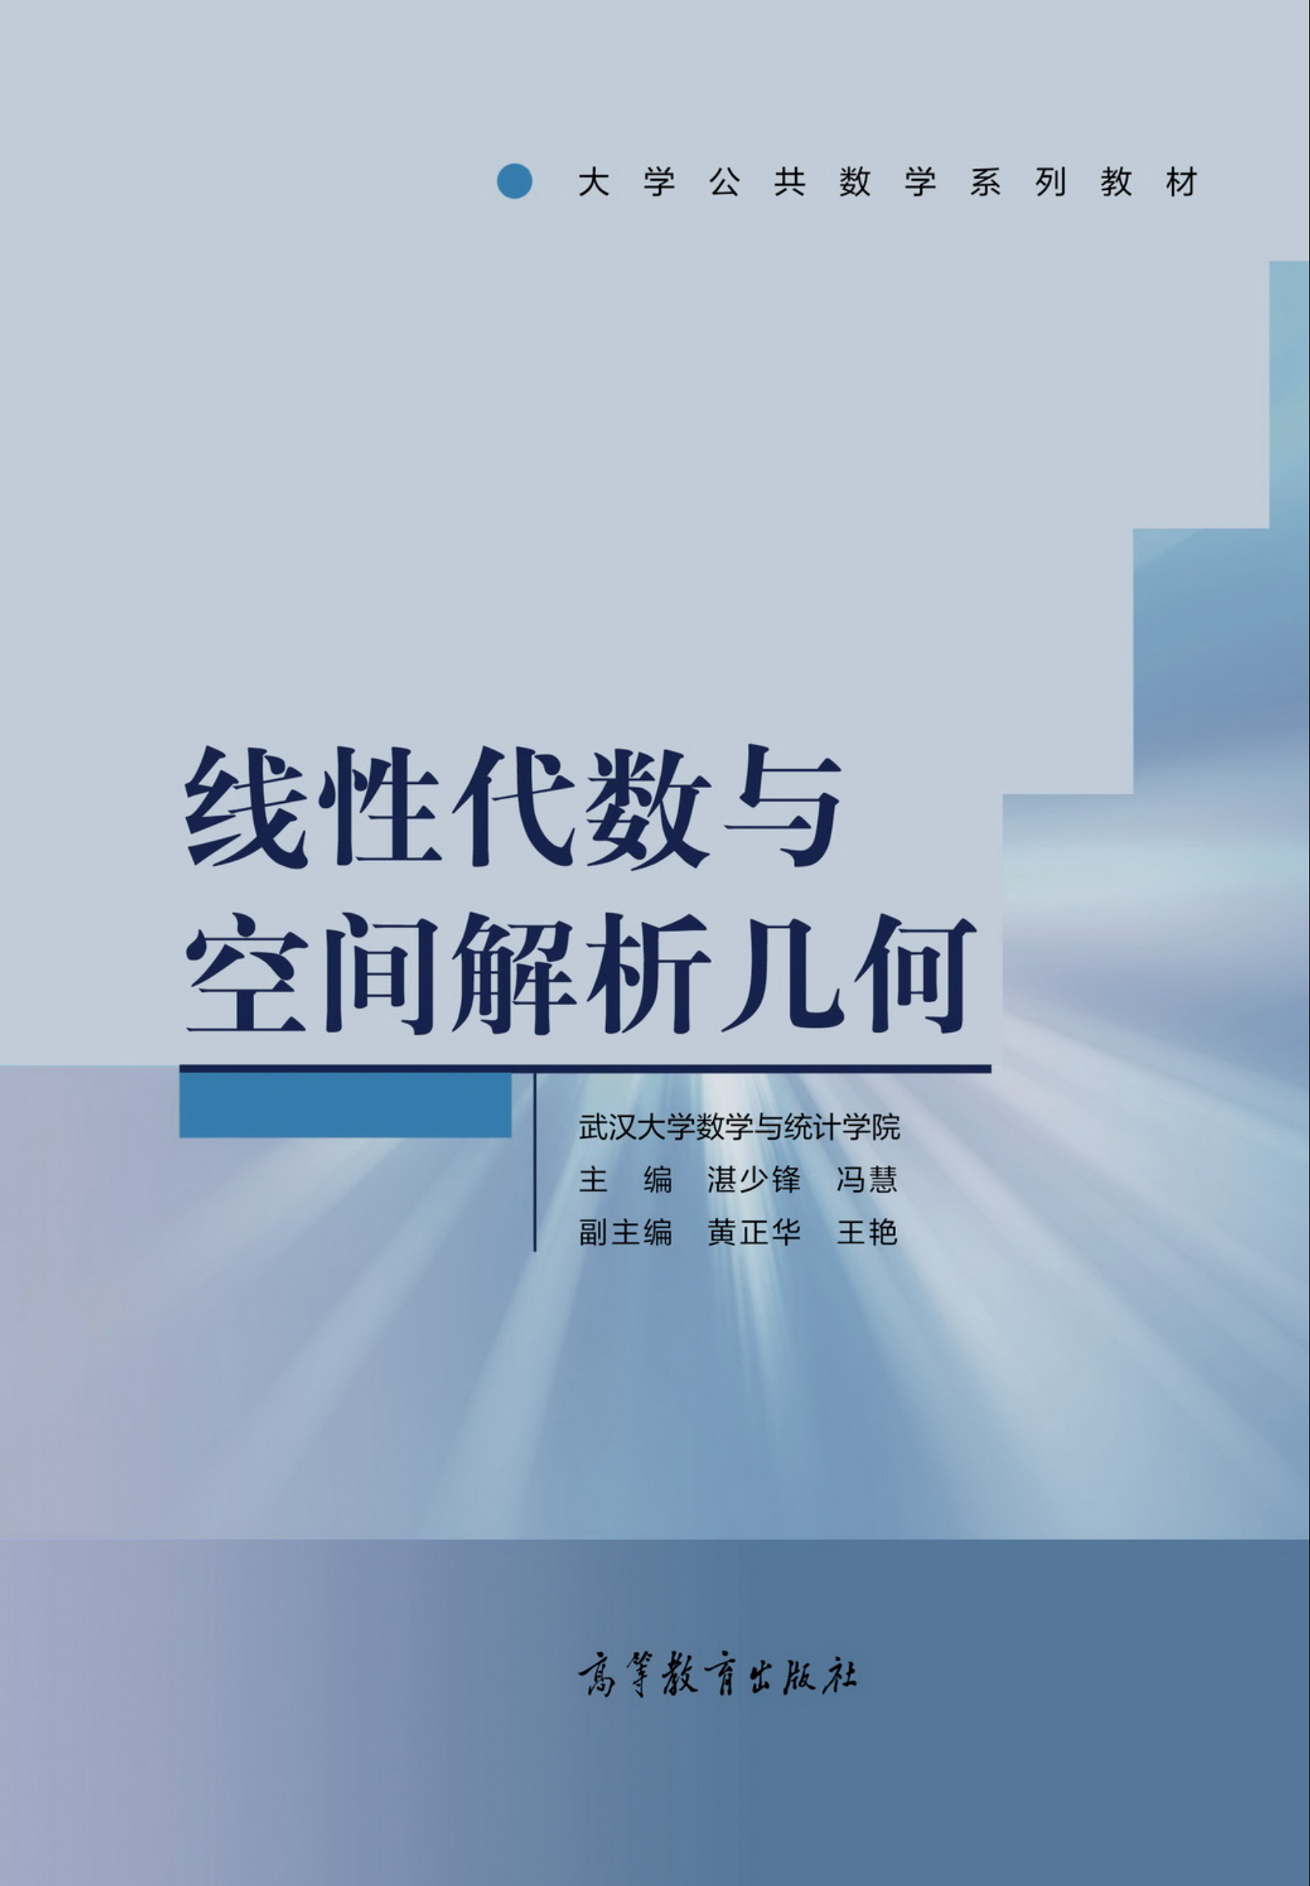
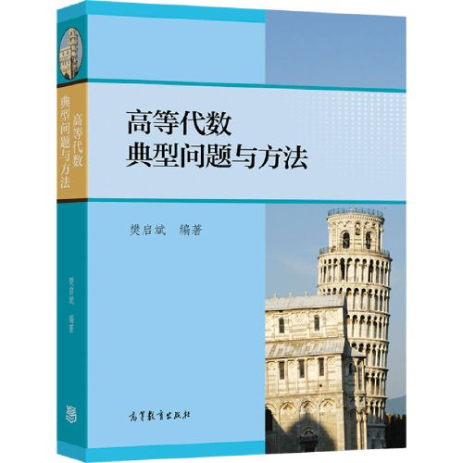

Slide 4
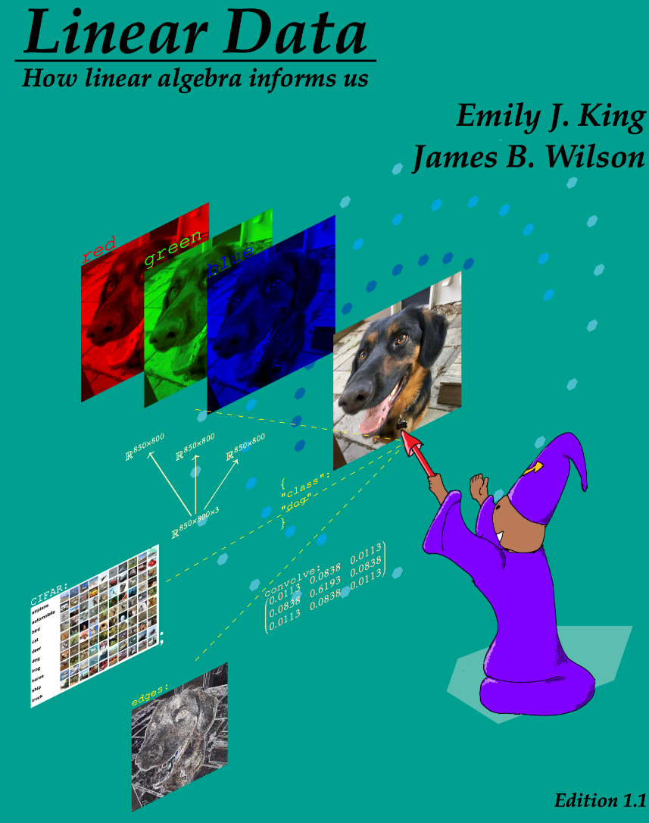
特别推荐：Linear Data：How linear algebra informs us by Emily King and James Wilson

Slide 5
线性代数是代数学的一个分支，作为一个独立的分支在20世纪才形成
最古老的线性代数：问题是求解线性方程组（二元一次、三元一次、…）
《九章算术·方程》（东汉年初）中所述方法实质上是高斯消元法
线性代数主要处理线性关系问题，即线性空间、线性变换和有限维的线性方程组
例如，
平面上直线的方程是二元一次方程
空间平面的方程是三元一次方程
空间直线视为两个平面相交，由两个三元一次方程所组成的方程组来表示
含有n个未知量的一次方程称为线性方程
关于变量是一次的函数称为线性函数

Slide 6
由于法国数学家费马（1601-1665）和笛卡儿（1596-1650）的工作，现代意义的线性代数基本
上出现于十七世纪。直到十八世纪末，线性代数的领域还只限于平面与空间。十九世纪上半叶才完
成了到n维线性空间的过渡。
有重要贡献的数学家
• 17世纪，德国数学家-莱布尼兹 ——历史上最早使用行列式概念。
• 1750年，瑞士数学家-克莱姆（克莱姆法则）——用行列式解线性方程组的重要方法。
• 1772年，法国数学家-范德蒙 ——对行列式做出连贯的逻辑阐述。
• 1841年，法国数学家-柯西 ——首先创立了现代的行列式概念和符号。
• 德国数学家--高斯（1777-1855） ——提出行列式的某些思想和方法。
• 英国数学家--西勒维斯特(1814-1897) ——首次提出矩阵的概念(矩型阵式)
• 英国数学家--凯莱(1821-1895） ——矩阵论的创立

Slide 7
9.24 | 1.1 二阶行列式与三阶行列式 1.2 排列与逆序数 1.3 n阶行列式的定义
10.8 | 1.4 n阶行列式的性质 1.5 行列式按一行(列)展开 1.6 克莱姆法则
10.15 | 2.1 矩阵的概念 2.2 矩阵的运算 2.3 几种特殊的矩阵
10.22 | 2.4 逆矩阵 2.5 分块矩阵
10.29 | 2.6 矩阵的初等变换与初等矩阵 2.7 矩阵的秩
11.5 | 3.1 线性方程组的消元解法 3.2 n维向量 3.3 向量间的线性关系
11.12 | 3.4 向量组的秩
11.19 | 3.5 齐次线性方程组解的结构 3.6 非齐次线性方程组解的结构
11.26 | 4.1 R^{n}空间的基、维数与坐标 4.2 基变换与坐标变换
12.3 | 4.3 线性空间的定义及其性质 4.4 线性子空间 4.5 欧氏空间 4.6 向量的正交化
12.10 | 5.1 矩阵的特征值与特征向量 5.2 相似矩阵 5.3 实对称矩阵的相似对角矩阵
12.17 | 6.1 二次型及其矩阵表示 6.2 二次型的标准形 6.3 化二次型为标准形的几种方法
12.24 | 6.4 实二次型的正惯性指数 6.5 正定二次型与正定矩阵

Slide 8
内容提要
§1.1 二阶与三阶行列式
§1.2 n元排列
§1.3 n 阶行列式

Slide 9
§1 二、三阶行列式 ( Determinent of order two or three)
我们从最简单的二元线性方程组出发，探
求其求解公式，并设法化简此公式.
1.1.1 二阶行列式
一、二阶行列式的定义
二元线性方程组
由消元法，得
当 时，该方程组有唯一解

Slide 10
二元线性方程组
分母相同，由方程组的四个系数确定.
分子、分母都是四个数分成两对相乘再
相减而得.
求解公式为
为记忆方便，我们引进新的符号来表示“四个数分成两对相乘再相减”.
二元线性方程组
数表
记号

Slide 11
定义 1.1.1 由2×2个数 排成两行两列记为：
称为二阶行列式(determinant of order two)，其中
称为元素（element）.
i 为行标，表明元素位于第i 行；
j 为列标，表明元素位于第j 列.
原则：横行竖列

Slide 12
二、二阶行列式计算 ——对角线法则
主对角线
副对角线
即：主对角线上两元素之积－副对角线上两元素之积
根据定义 x_{1,}x₂ 的分子也可以写成行列式形式如下：

Slide 13
二元线性方程组
若令
(方程组的系数行列式)
则上述二元线性方程组的解可表示为

Slide 14
三、二元线性方程组的几何意义：
L1 : A1 x + B1y = C1 L2 : A2x+ B2y = C2
L1// L2 ⇔ 斜率相等或都垂直于 x 轴
设 B1 ≠ 0, B2 ≠ 0, 斜率 m1= − A1 / B1 , m2 = −A2 / B2
m1= m2 ⇔ A1 / B1 = A2 / B2
m1= m2 ⇔ A1B2 − A2B1 = 0
A1
A2
B1
B2
m 1= m2 ⇔
= 0
若 B1= 0, B2= 0, 则两条直线都垂直于x轴
A1 B1
A2 B2
A1
A2
B1
B2
= 0
是两条直线平行的代数条件
≠ 0
是两条直线有唯一交点的代数条件
两条直线重合时也满足此条件
可推出方程组一定有解，而且解是唯一的

Slide 15
例1.1.1
求平面上两直线 的交点。
解
因为
所以
故平面上两直线的交点为：

Slide 16
1.1.2 三阶行列式
一、三阶行列式的定义
对三元线性方程组
将方程组的第一、第二、第三个方程分别乘：
然后相加得方程：

Slide 17
若系数
则有：
类似可得：

Slide 18
定义1.1.2 由3×3个数$a_{ij}(i,j=1,2,3$）排成的三行三列，记为
称为三阶行列式，其中
二、三阶行列式的计算
1、沙路法

Slide 19
(2)对角线法则
注意：红线上三元素的乘积冠以正号，蓝线上三元素的乘积冠以负号．
说明：（1）对角线法则只适用于二阶与三阶行列式．
（2）三阶行列式包括3!项,每一项都是位于不同行,不同列的三个元素的乘积,其中
三项为正,三项为负。

Slide 20
利用三阶行列式求解三元线性方程组
如果三元线性方程组
的系数行列式
若记
其中

Slide 21
记
其中
记
其中
则三元线性方程组的解为:

Slide 22
例1.1.２计算三阶行列式
解
按对角线法则，有

Slide 23
例1.1.3 判断空间中三平面
是否相交？若相交求其交点。
解
由于方程组的系数行列式
故三平面相交！求交点即求解线性方程组。

Slide 24
同理可得
故有:
即三平面的交点为：

Slide 25
§2 n元排列 (N-Permutation)
1.2.1 排列与逆序
引例
用1、2、3三个数字，可以组成多少个没有重复数字的三位数？

Slide 26
问题 把 n 个不同的元素排成一列，共有多少种不同的排法？
把 n 个不同的元素排成一列，叫做这 n 个元素的全排列(all permutation). n个不同元素的所有排列的种数，通常用 Pn 表示.
显然
即n个不同的元素一共有n!种不同的排法。
3个不同的元素一共有3! =6种不同的排法
123，132，213，231，312，321
所有6种不同的排法中，只有一种排法（123）中的数字是按从小到大的自然顺序排列的，而其他排列中都有大的数排在小的数之前.
因此大部分的排列都不是“顺序”，而是“逆序”.
对于n 个不同的元素，可规定各元素之间的标准次序.n 个不同的自然数，规定从小到大为标准次序.

Slide 27
定义1.2.1 一个排列中某两个元素的先后次序与标准次序不同时，就称这两个元素组成一个逆序
（inverse sequence）. 排列中所有逆序的总数称为此排列的逆序数( inverse number ). 排列
的逆序数通常记为
例如 在排列32514中，
逆序
3 2 5 1 4
逆序
逆序
答：2和1，3和1也构成逆序.
思考题：还能找到其它逆序吗？

Slide 28
计算排列的逆序数的方法
设 是 1, 2, …, n 这n 个自然数的任一排列，并规定由小到大为标准次序.
先看有多少个比 大的数排在 前面，记为 ；
再看有多少个比 大的数排在 前面，记为 ;
……
最后看有多少个比 大的数排在 前面，记为 ;
则此排列的逆序数为

Slide 29
例 1.2.1 求下列排列的逆序数。
(1) 32514
解
(1) 在排列32514中,
3排在首位,逆序数为0;
2的前面比2大的数只有一个3,故逆序数为1;
5的前面没有比5大的数,其逆序数为0;
1的前面比1大的数有3个,故逆序数为3;
4的前面比4大的数有1个,故逆序数为1;
3 2 5 1 4
于是排列32514的逆序数为

Slide 30
1.2.2 排列的奇偶性
定义1.2.2 逆序数为奇数的排列称为奇排列,逆序数为偶数的排列称为偶排列。
例如:自然数1,2,3构成的6个3元排列中
经计算可知偶排列为123,231,312;奇排列为 321,132,213.
定义 1.2.3 将一个排列中的任意两个元素的位置互换,而其余的元素不动,就得到了一个新的排列,称这样的互换（变换）为一次对换,将相邻两个元素对换,称为相邻对换。

Slide 31
备注
相邻对换是对换的特殊情形.
一般的对换可以通过一系列的相邻对换来实现.
如果连续施行两次相同的对换，那么排列就还原了.
m 次相邻对换
m+1次相邻对换
m 次相邻对换
m+1次相邻对换

Slide 32

逆序数有以下性质：
定理1.2.1 进行一次对换改变排列的奇偶性。
例如 312为偶排列,321为奇排列, 213为奇排列.
证明
先考虑相邻对换的情形．
除$a,b$外，其它元素的逆序数不改变.
当 时
当 时
因此相邻对换改变排列的奇偶性.

Slide 33
既然相邻对换改变排列的奇偶性，那么
2m+1次相邻对换
因此，一个排列中的任意两个元素对换，排列的奇偶性改变.
推论1.2.1
奇排列变成标准排列的对换次数为奇数，偶排列变成标准排列的对换次数为偶数.
由定理1.2.1知，对换的次数就是排列奇偶性的变化次数，而标准排列是偶排列(逆序数为零)
证明
因此可知推论成立.

Slide 34
推论1.2.2 n个元素的所有全排列中奇排列与偶排列数各占一半,即各有n!/2个.
例如 1,2,3的所有排列中恰有3个偶排列和3个奇排列.
证：设n个元素的所有全排列中共有t个奇排列和s个偶排列.奇排列经一次对换都变成偶排列，
于是t≤ s.同理得 s ≤ t，故 s = t.
又因为s+t= n!，所以s = t = n!/2.
例 1.2.2 计算下列排列的逆序数，并讨论它们的奇偶性.
解 (1)
此排列为偶排列.

Slide 35
解
当 为偶数时，排列为偶排列，
当 为奇数时，排列为奇排列.

Slide 36
§1.3 n 阶行列式
1.3.1 n 阶行列式的定义
规律：
三阶行列式共有6项，即3!项．
每一项都是位于不同行不同列的三个元素的乘积．
每一项可以写成 （正负号除外），其中 是1、2、3的某个排列.
当 是偶排列时，对应的项取正号；当 是奇排列时，对应的项取负号.

Slide 37
所以，三阶行列式可以写成
其中 表示对1、2、3的所有排列求和.
二阶行列式有类似规律.下面将行列式推广到一般的情形.

Slide 38
定义 1.3.1 设有 个数 排成n行n列，记为
称为n阶行列式，它表示所有可能的取自不同行不同列的n个元素的乘积
的代数和式，即
其中 , 为行列式 的(i, j)元.
表示对所有n元排列 求和

Slide 39
n 阶行列式共有 n! 项．
每一项都是位于不同行不同列的 n 个元素的乘积．
每一项可以写成 （正负号除外），其中
是1, 2, …, n 的某个排列.
4. 当 是偶排列时，对应的项取正号；
当 是奇排列时，对应的项取负号.

Slide 40
例1.3.1
写出四阶行列式中含有因子 的项.
解 一般项为
，根据行列式的定义
已知
或
，于是
或
故所求项为
和
例1.3.2
计算行列式
解：

Slide 41
其中

Slide 42
特殊行列式
(1) 对角行列式

Slide 43
(2) 上三角形行列式 （主对角线下侧元素都为0）
(3) 下三角形行列式 （主对角线上侧元素都为0）

Slide 44
（4） 范德蒙德行列式.（Vandermonde）
其中
为连乘号
表示所有
的乘积。

Slide 45
例 1.3.3
已知 ，求 的系数。
解
含 的项有两项，由定义知，即
对应于的项，也就是
故 的系数为－1

Slide 46
例1.3.4 试判断 和
是否都是六阶行列式中的项。
解
列标的逆序数为
所以 是六阶行列式中的项.
行标和列标的逆序数之和为
所以 不是六阶行列式中的项.
例1.3.5 用行列式的定义计算
解

Slide 47
例1.3.6
是五阶行列式的
一项, 求
解
将已知项按行标的标准次序排列得
由此得
而
例 1.3.7
设
证明
证
由行列式定义有

Slide 48
由于
所以
故

Slide 49
1.3.2 n 阶行列式的性质
设
把
的行和列互换,得到新的行列式,称为
的转置行列式,记为
若记 ，则 .
注：行列式 也是行列式 的转置行列式,即

Slide 50
性质1 行列式与它的转置行列式相等.
证明
若记 ，则
根据行列式的定义，有
行列式中行与列具有同等的地位,行列式的性质凡是对行成立的对列也同样成立.
引入记号: 用 r_{i} 表示第 i 行, c_{i} 表示第 i 列.

Slide 51
性质2 互换行列式的两行（列）,行列式变号.
备注：交换第 行（列）和第 行（列），记作 .
验证
于是
一般证明如下：
交换s、t 两行，得
证明
s行
设
t行

Slide 52
由行列式定义可知
推论1.3.1 如果行列式有两行（列）完全相同，则此行列式为零.
证明
互换相同的两行，有 ，所以 .
性质3 行列式的某一行（列）中所有的元素都乘以同一个倍数 ，等于用数 乘以此行列式.
备注：第 行（列）乘以 ，记作 .
验证
我们以三阶行列式为例. 记
根据三阶行列式的对角线法则，有

Slide 53
一般证明如下：

Slide 54
推论1.3.2 行列式的某一行（列）中所有元素的公因子可以提到行列式符号的外面．
备注：第 行（列）提出公因子 ，记作 .
推论1.3.3 若行列式的某一行(列)的元素全为零，则该行列式等于零。
推论1.3.4 如果行列式中有两行(列)的对应元素成比例，则行列式等于零。
证明 如果行列式中有两行(列)的对应元素成比例，那么提出比例系数后则有两行(列)的对应元素完全相同,故行列式等于零。
验证
我们以4阶行列式为例.

Slide 55
性质4 若行列式的某一列（行）的元素都是两数之和,则这个行列式可以拆成除这一行（列）以外,其余元素不变的两个行列式的和。即
证明：

Slide 56
性质5 把行列式的某一列（行）的各元素乘以同一个倍数然后加到另一列(行)对应的元素上去，行列式不变。
备注：以数 乘第 行（列）加到第 行（列）上，记作
证明 由性质4和推论1.3.4
作
得

Slide 57
在计算行列式时, 我们经常利用性质2,3,5对行列式进行变换.
利用性质2交换行列式的第 i, j 两行(列), 记作 r_{i} ↔ r_{j} ( c_{i} ↔ c_{j} );
利用性质3行列式的第 i 行(列)乘以数k, 记作 r_{i} × k ( c_{i} × k );
利用性质5把行列式的第 j 行(列)的各元素乘以同一数 k 然后加到第 i 行(列)对应的元素上去,
记作 r_{i} + r_{j} × k ( c_{i} + c_{j} × k );

Slide 58
应用举例
例1.3.8 计算行列式
解
计算行列式常用方法：利用行列式性质将给定行列式化为上三角形行列式，从而算得行列式的值．

Slide 59
例1.3.9 计算行列式
解
=

Slide 60
计算行列式常用方法：利用运算 把行列式化为上三角形行列式，从而算得行列式的值．
例1.3.10 计算行列式
解

Slide 63
作业：pp. 62 1.(1)-(8), 2, 5

Slide 64
在计算行列式时, 我们经常利用性质2,3,5对行列式进行变换.
利用性质2交换行列式的第 i, j 两行(列), 记作 r_{i} ↔ r_{j} ( c_{i} ↔ c_{j} )（此时行列式反号！）;
利用性质3行列式的第 i 行(列)乘以数k, 记作 r_{i} × k ( c_{i} × k )（行/列操作，与全局操作不同）;
利用性质5把行列式的第 j 行(列)的各元素乘以同一数 k 然后加到第 i 行(列)对应的元素上去,
记作 r_{i} + r_{j} × k ( c_{i} + c_{j} × k );

Slide 65
例1.3.11 计算 阶行列式
解
将第 列都加到第一列得

Slide 66
例1.3.12 设
证明
对 作运算 ，把 化为下三角形行列式,
证明
设为
对 作运算 ，把 化为下三角形行列式,
设为

Slide 67
对D的前k行作运算 ，再对后 n 列作运算 ，把 D 化为下三角形行列式
故

Slide 68
例1.3.13
计算n阶行列式
的值.
解

Slide 69
例1.3.14
不求出行列式的值,用行列式的性质,判断行列式
能被
整除。
解 因为
都能被
整除.所以第一列的100倍,第二列的10倍加到第三列得204,527,255,
而这三项能提出公因子17.故原行列式的值能被17整除.

Slide 70
§1.4 行列式按行(列)展开
对角线法则只适用于二阶与三阶行列式.
本节主要考虑如何用低阶行列式来表示高阶行列式.
结论 三阶行列式可以用二阶行列式表示.
思考题 任意一个行列式是否都可以用较低阶的行列式表示？

Slide 71
定义1.4.1 在n 阶行列式 中，把元素 所在的第 行和第 列划后，留下来的n－1阶行列式叫做元素 的余子式（cofacter），记作 .把 称为元素 的代数余子式．
例如
注：1)行列式中每一个元素对应着一个余子式和代数余子式.
2)一个元素的余子式和代数余子式只与该元素的位置有关.

Slide 72
定理1.4.1 行列式等于它的任一行（列）的各元素与其对应的代数余子式乘积之和，即
或
证明：
（先特殊，再一般）
分三种情况讨论，我们只对行来证明此定理。
(1)
假定行列式D的第一行除
外都是0，即
因为D的每一项都含有第一行中的元素,而第一行中仅有 ，根据行列式的定义有

Slide 73
（2）再讨论行列式
中第
行元素除
外,其余元素为零的情形,即
先把第 行依次与第 行作相邻对换,这样就把第 行移到
第1行上, 对换次数为 次，得

Slide 74
再把第 列依次与第 列作相邻对换, 对换次数为 次;
经过 次对换, 使得 位于行列式的左上角。得

Slide 75
（3）一般情形，由行列式的性质,可得
证毕。

Slide 76
例如，行列式
按第一行展开，得
同理可得

Slide 77
例1.4.1 证明范德蒙德(Vandermonde)行列式
证明 用数学归纳法
所以n=2时成立.
假设(1)对于n－1阶范德蒙行列式成立，从第n行开始，后行减去前行的 倍：
按照第1列展开，并提出每列的公因子 ，就有
n−1阶范德蒙德行列式

Slide 78
推论1.4.1 行列式任一行（列）的元素与另一行（列）的对应元素的代数余子式乘积之和等于零，即
分析 我们以3阶行列式为例
把第1行的元素换成第2行的对应元素，则
证明
由定理1.4.1，行列式等于某一行的元素分别与它们代数余子式的乘积之和。
在
中，如果令第i行的元素等于另外一行，譬如第k行的元素

Slide 79
则
第i行
右端的行列式含有两个相同的行，值为 0 。
综上，得公式
在计算数字行列式时，直接应用行列式展开公式并不一定简化计算，因为把一个n阶行列式换成n个（n－1）阶行列式的计算并不减少计算量，只是在行列式中某一行或某一列含有较多的零时，应用展开定理才有意义。但展开定理在理论上是重要的。

Slide 80
利用行列式按行按列展开定理，并结合行列式性质，可简化行列式计算：计算行列式时，可先用行列式的性质将某一行（列）化为仅含1个非零元素，再按此行（列）展开,变为低一阶的行列式，如此继续下去，直到化为三阶或二阶行列式。
例1.4.2 设
的 元的余子式和
代数余子式依次记作 和 ，求
及
分析 利用

Slide 81
解

Slide 82
例1.4.3 证明
证明
D_{2n}
按 r₁展开
按最后一行展开
＝ …… ……

Slide 83
例1.4.4 证明
(按r_{n}展开)
按最后一行展开
证
D_{n}

Slide 84
例1.4.5 计算行列式 其中
各行减前一行
解
r₂ – r₃
……
r_{n-1} – r_{n}
按第1 列展开
按n – 1列展开

Slide 85
例1.4.6 已知
，试计算
的值。
解 由代数余子式的性质有
由二阶行列式求解线性方程组方法知

Slide 86
§1.6 拉普拉斯（Laplace）定理
拉普拉斯展开定理可以视为行列式按行（列）展开定理的推广。为此，我们首先将余子式
和代数余子式的概念推广。
一、k 级子式与余子式、代数余子式
定义1.6.1 在一个 n 阶行列式 D 中任意选定 k 行 k 列( )，位于这些行和列的交叉点上的 个元素按照原来次序组成一个 k 阶行列式 M，称为行列式 D 的一个 k 级子式；在 D 中划去这 k 行 k 列后余下的元素按照原来的次序组成的 阶行列式 ，称为 k 级子式 M 的余子式；
定义1.6.2 设D的k级子式 M 在 D 中所在的行、列指标分别是 ，
则 称为 M 的代数余子式，记为
注：
① k 级子式不是唯一的
（任一n阶行列式有 个k级子式）．
②
时，D中每个元素都是一个1阶子式；
时，D本身为一个n级子式．

Slide 87
例1.6.1 在行列式
中取定第一、三行，求其子式和代数余子式.
解
位于一、三行的二阶子式为：
它们的代数余子式为：

Slide 88
二、拉普拉斯（Laplace)定理
定理1.6.1 设在行列式 D 中任意取 k ( )行，由这 k 行元素所组成的一切k阶子式与它们的代数余子式的乘积之和等于行列式 D．即若 D 中取定 k 行后，由这 k 行得到的 k 级子式为 ，它们对应的代数余子式分别为 则
其中

Slide 89
① 时，
注：
即为行列式 D 按某行展开；
②
为行列式 D 取定前 k 行运用Laplace 定理结果．

Slide 90
例1.6.2 在行列式
中取定第一、三行，运用拉普拉斯定理计算行列式的值。
解 由例1.6.1和拉普拉斯定理，故有

Slide 91
例1.6.3 计算行列式
解
按第n行与第n+1行展开有

Slide 92
三、行列式乘法法则
定理1.6.2 设有两个n 级行列式
则
其中

Slide 93
证 作一个2n阶的行列式
由拉普拉斯定理
又对D作初等行变换：
可得
这里
故
从而

Slide 94
§1.7克拉默法则
（Cramer’s Rule）
克拉默法则，又译克莱姆法则（Cramer's Rule）是线性代数中一个关于求解线性方程组的定理。它适用于变量和方程数目相等的线性方程组，是瑞士数学家克拉默（1704-1752）于1750年，在他的《线性代数分析导言》中发表的。
一、克拉默法则
设有线性方程组
其系数行列式为
其中a_{ij} 表示第i个方程第j个未知数的系数(coefficient),b_{i} 是第i个方程的常数项(constant)，i=1,2,…，m，
j =1,2,…, n.
与二、三元线性方程组类似,若
元线性方程组（1.7.1）的系数行列式
,它的解也可以用
阶行列式表示。

Slide 95
定理1.7.1（克拉默法则）若方程组（1.7.1）的系数行列式
,则方程组有唯一解
其中 是把系数行列式 中第 列的元素用方程组右端的常数项代替后所得到的 阶行列式，即
克拉默法则：
对于方程组（1.7.1），若
有唯一解，且
1°解的存在性
思考：若D=0 呢？
定理1.7.1的结论有三:
2°解形式的确定性
第四章给出答案：可能无解，可能有无穷多个解！
3°解的唯一性

Slide 96
证明思路：
1°验证
满足各方程（存在性）；
2°（1.7.1）的解定能表成形式 （确定性）
3°(1.7.1)的解是唯一的
所用结论：

Slide 97
证
1°将 D_{j} 按第 j 列展开
将
代入（1.7.1）的第1个方程的左端
左＝
（证＝b₁)
( )
D按第1行展开
＝0
满足第1个方程
＝0

Slide 98
是方程组（1）的解。
这证明了（1）有解。
类似验证第2，…，n个方程也满足，即
2°由1°知，(1.7.1)有解，设 是（1.7.1）的解，则
a₁₁x₁
A_{1j}
+a₁₂x₂
+…+
a_{1n}x_{n}
A_{1j}
A_{1j}
=b₁
A_{1j}
a₂₁x₁
A_{2j}
+a₂₂x₂
+…+
A_{2j}
a_{2n}x_{n}
用D第j列元素的代数余子式乘两边
A_{2j}
A_{2j}
=b₂
……
a_{n1}x₁
A_{nj}
A_{nj}
A_{nj}
A_{nj}
a_{nn}x_{n}
=b_{n}
+a_{n2}x₂
+…+
对应相加整理

Slide 99
由代数余子式的性质可知,上式中 的系数等于 而其余 的系数均为0；
又等式右端为
，于是
（1.7.3）
当 时,方程组（1.7.3）解
由于方程组(1.7.3)与方程组(1.7.1)等价,
故
也是方程组的(1.7.1)解

Slide 100
3 °下证惟一性：设 是方程组（1.7.1）的一组解，现证其必由公式（1.7.2）给出。由行列式的性质得：
即得：
同理可得：

Slide 101
例1.7.1 解线性方程组
解
故

Slide 102
二、齐次线性方程组的相关定理
如果线性方程组
系数行列式不等于零，则该线性
方程组一定有解,而且解是唯一的。若方程组（1.7.1）右端的常数全为零,即
线性方程组(1.7.4)称为齐次线性方程组(system of homogeneous linear equations)，线性方程组(1.7.1)称为非齐次线性方程组(system of non-homogeneous linear equations).
齐次线性方程组总是有解的，因为 就是一个解，称为零解(null solution). 齐次线性方程组一定有零解，但不一定有非零解(non-zero solution) 。我们关心的问题是，齐次线性方程组是否存在着非零解。

Slide 103
定理1.7.2 如果方程组(1.7.4)有非零解,则它的系数行列式必为零.
定理1.7.2´ 如果方程组(1.7.4)的系数行列式不为零，则齐次线性方程组只有零解，没有非零解.
备注
1、这两个结论说明系数行列式等于零是齐次线性方程组有非零解的必要条件.
2、在第二章将证明这个条件也是充分的. 即：齐次线性方程组有非零解 系数行列式等于零。
例1.7.2 问 取何值时，齐次方程组
有非零解。
解
如果齐次方程组有非零解，则必有 .
所以 时齐次方程组有非零解。

Slide 104
例1.7.3
求空间的四个平面
相交于一点的条件。
解
四个平面相交于一点，即线性方程组
有唯一解。
从另一角度看，形式上可以把
看作是四元
线性方程组
的一组非零解。
因为齐次线性方程组有非零解的充要条件是
所以，四平面相交于一点的条件为

Slide 105
例1.7.4 证明齐次性方程组
只有零解。其中 不全为0．
证：
系数行列式
由 不全为0,有
即 ，故方程组只有零解。

Slide 106
例1.7.5
已知三次曲线
在四个点
处的值为
，试求系数
解
由题设获得线性方程组
用Cramer法则求此方程组的解，有
（考虑范德蒙德行列式）

Slide 108
作业：pp. 62
1.(20)-(24)
4.(3),(4)
9.(2),(3)
13

